Slide 1

Centro de Divulgação da Astronomia
Observatório Dietrich Schiel
Palestrante: Andrew Hideo Kajiyama andrewhideok@gmail.com

Slide 2
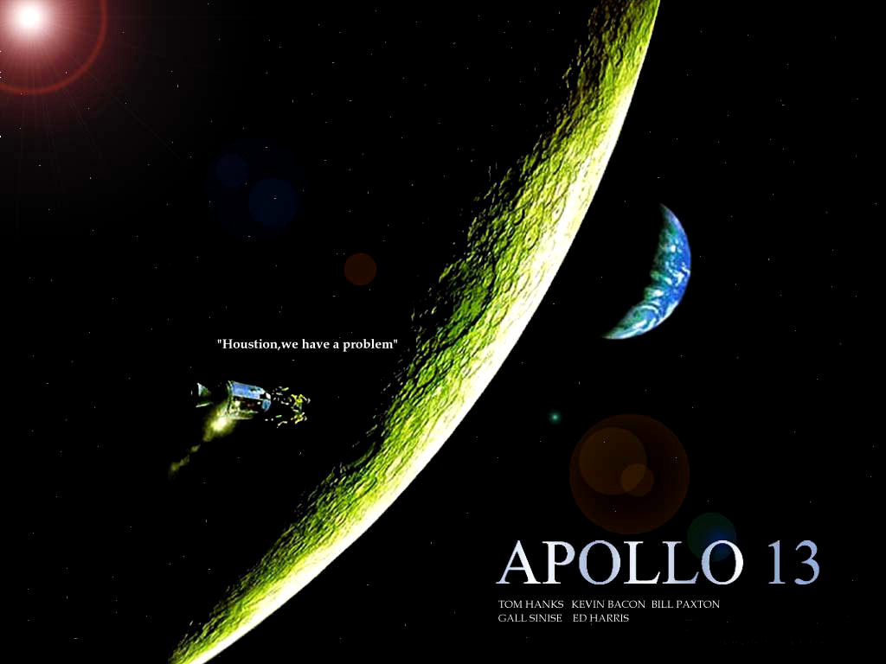
Sessão Astronomia
.

Slide 3
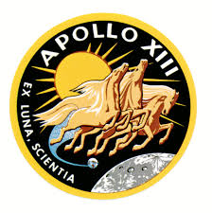
A missão
Objetivos:
Pousar na área Fra Mauro, na Lua
Recolher amostras de rochas e solo da área
Estudar a mobilidade humana na Lua

Slide 4
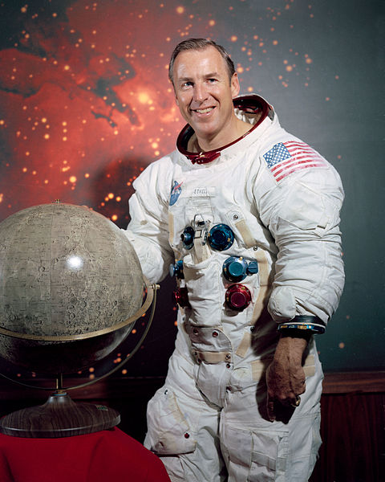
A Tripulação
James Lovell:
Comandante da missão
Mais de 715 horas de voo no espaço
Missões anteriores: Gemini VII, Gemini XII, Apollo 8
Foi reserva de Neil Armstrong, o primeiro homem a pisar na Lua

Slide 5
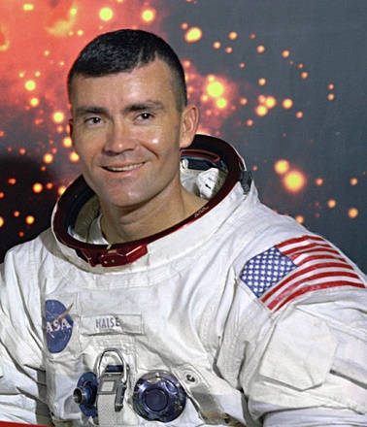
A Tripulação
Fred Heise:
Piloto do módulo lunar
A Apollo 13 foi sua primeira missão espacial

Slide 6
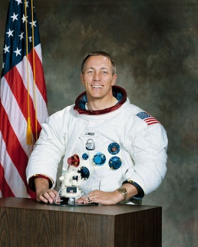
A Tripulação
John Swigert :
Piloto do módulo de comando
A Apollo 13 foi sua primeira missão espacial
Era reserva de Thomas Mattingly
Mattingly teve suspeita de sarampo e teve de se retirar da missão 3 dias antes do lançamento

Slide 7
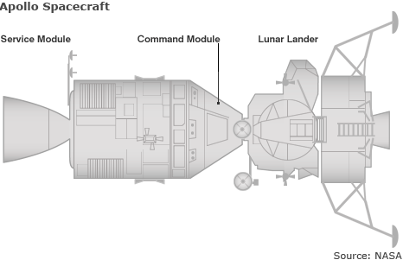
O Veículo Espacial

Slide 8
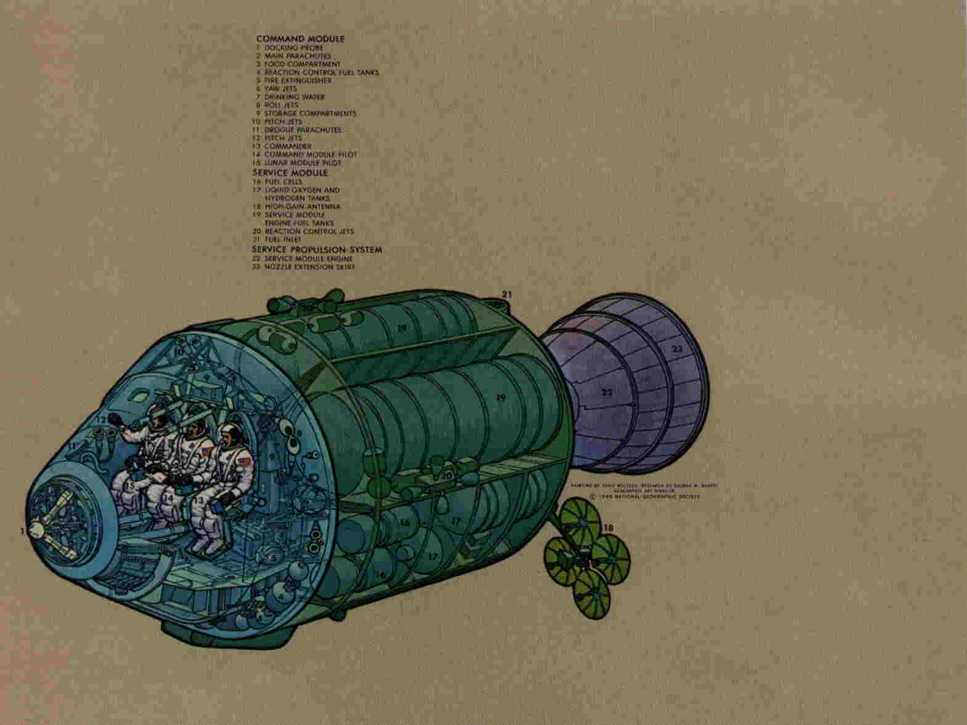

O Módulo de Comando Odissey
Função: Órbita terrestre e lunar
Tripulação: 3
Altura: 11,03 m
Diâmetro: 3,9 m
Volume: 617$m^{2}$
Peso: 30.332 kg

Slide 9
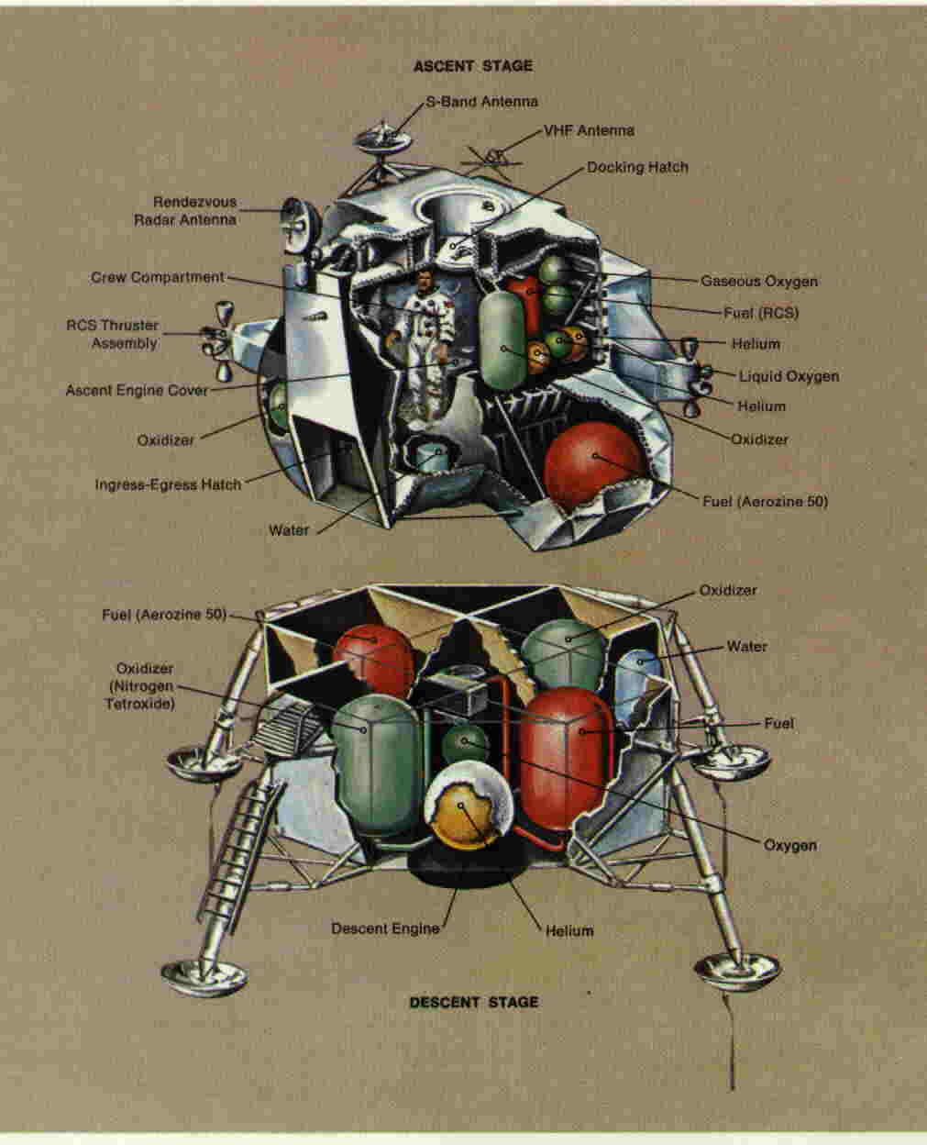

O Módulo Lunar Aquarius
Função: Pouso na Lua
Tripulação: 2
Altura: 6,37 m
Diâmetro: 4,27 m
Volume: 66$5 m^{2}$
Peso: 14.696 kg

Slide 10
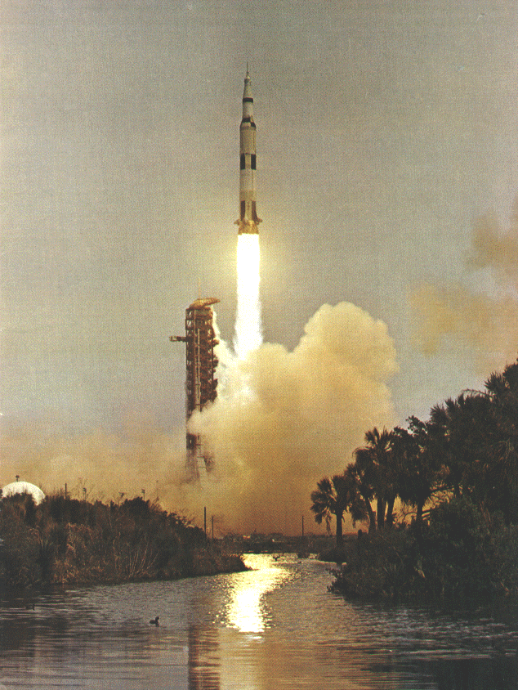
O Lançamento
Data: 11/04/1970
Hora: 13:13
Local: Cabo Canaveral, Florida, EUA – Kennedy Space Center

Slide 11
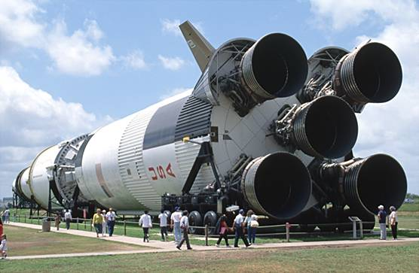
O primeiro susto
Após 5h e 30 min do lançamento, a tripulação sente uma pequena vibração .
Seria o motor central do Saturn V, estágio S-II parando de funcionar
Apesar do susto, os outros 4 motores conseguiram compensar o motor danificado e a missão prosseguiu normalmente
Saturn V – Foguete Lunar

Slide 12
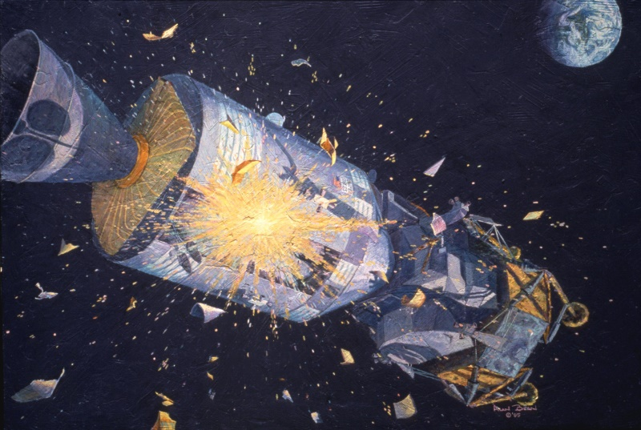
“Houston, temos um problema”
No dia 13 de abril, 55h e 55 min após o lançamento, ocorre uma explosão em um dos tanques de O2 do módulo de serviço
Com os danos da explosão, perdem-se os suprimentos normais de água e energia elétrica da Odissey

Slide 13
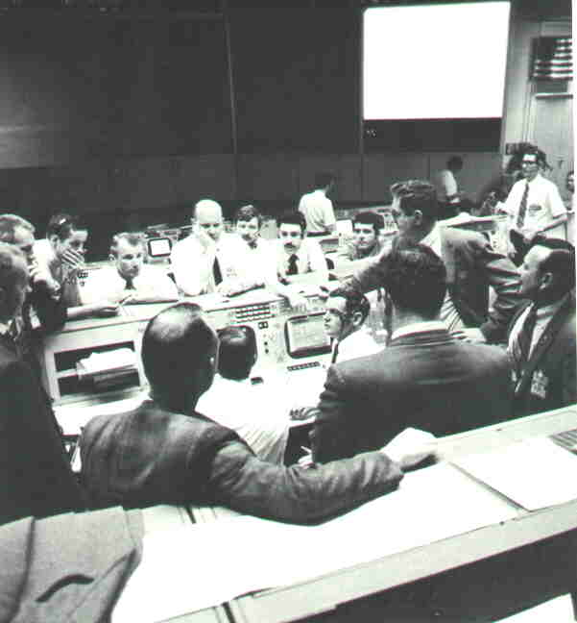
Nova missão: Sobreviver
Com energia e água reduzidos, a temperatura interna da nave passa a beirar os 5ºC.
A equipe da NASA em Terra estuda novos procedimentos para contornar a situação
Cogita-se usar o módulo lunar como “bote salva-vidas”
Controle da Missão, em Houston

Slide 14
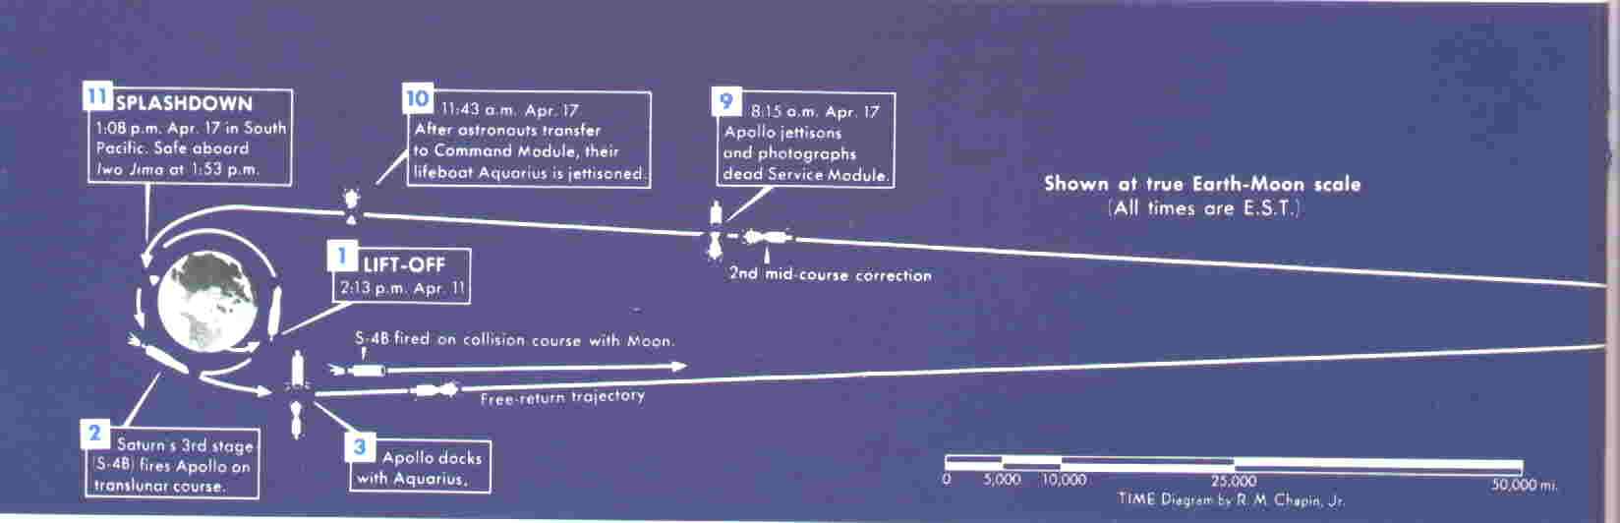
O Percurso

Slide 15
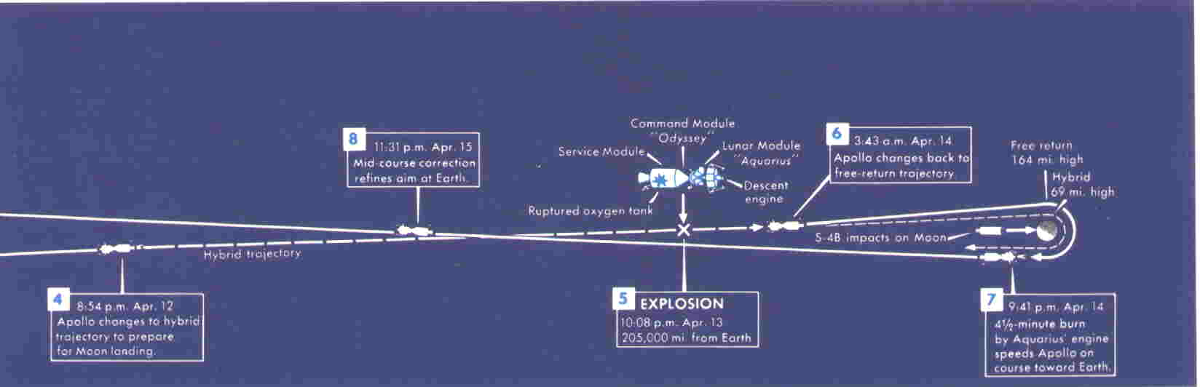
O Percurso

Slide 16
Mais problemas...
Com a Odissey danificada, seu sistema de filtragem de CO2 estava inutilizável
Havia a possibilidade de os astronautas morrerem asfixiados com o próprio CO2
O Aquarius possuía um sistema de filtragem, porém este comportava apenas 2 astronautas
Poderia-se utilizar os filtros da Odissey na Aquarius, porém os filtros do MC eram redondos e do ML eram quadrados

Slide 17
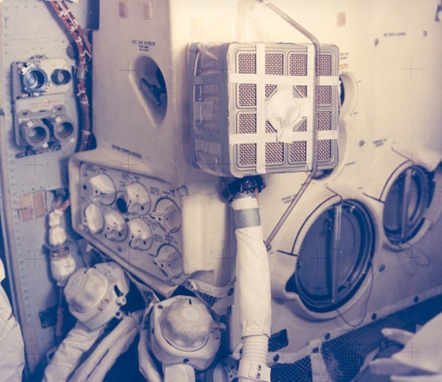
A Solução
Utilizando-se de tubos, papelão, sacos plásticos, filtros de metal e muita fita isolante, os engenheiros e cientistas em Terra criaram o dispositivo de encaixe ao lado
As instruções de montagem foram enviadas por rádio e os astronautas conseguiram montar e fazer funcionar o dispositivo

Slide 18
O Percurso

Slide 19
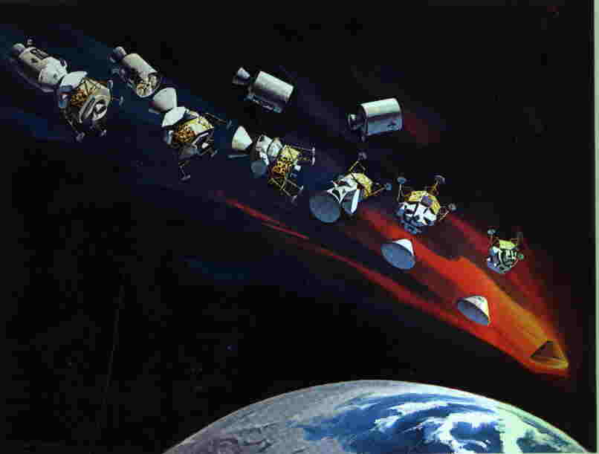
O Retorno
Qualquer procedimento desnecessário poderia esgotar o suprimento de energia elétrica restante
Os procedimentos de reentrada foram estudados e simulados por Thomas Mattingly
A reentrada foi bem sucedida e os astronautas, apesar de muito frio, fome e sede se recuperaram e continuaram na NASA

Slide 20
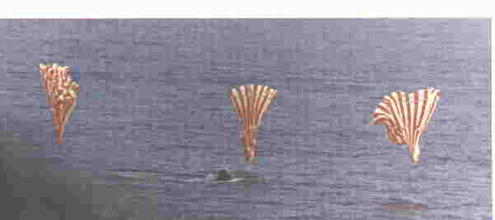
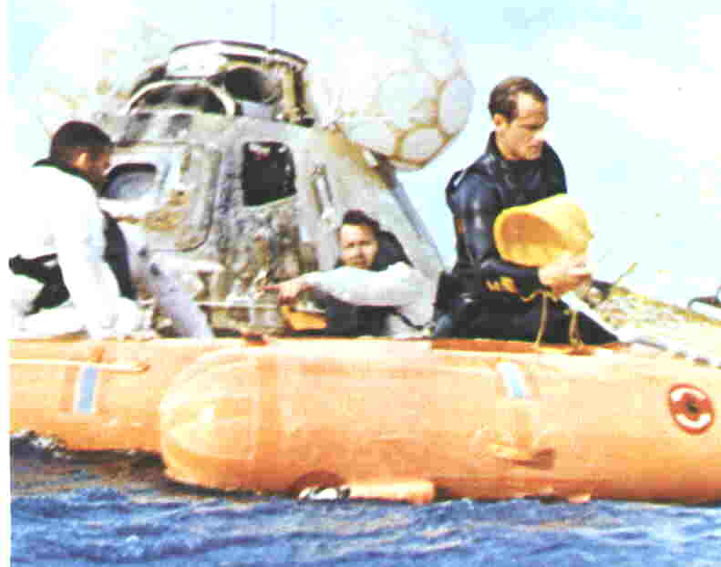
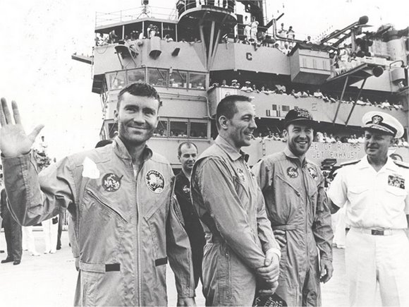
O Retorno

Slide 21
As Causas da Explosão
Mudança na tensão elétrica dos suprimentos de energia
Superaquecimento do tanque de oxigênio do MS
Incêndio e explosão dos tanques de O2

Slide 22
Bibliografia
http://www.universetoday.com/62339/13-things-that-saved-apollo-13/
http://www.nasa.gov/mission_pages/apollo/missions/apollo13.html#.UtmeehBTvIU
http://www.space.com/17250-apollo-13-facts.html
http://www.space.com/8215-apollo-13-astronauts-share-surprises-successful-failure-mission.html
http://er.jsc.nasa.gov/seh/13index.htm
http://pt.wikipedia.org/wiki/Apollo_13
http://apollo.sese.asu.edu/LIW/20090407.html

Slide 23
Obrigado!

